Slide 1


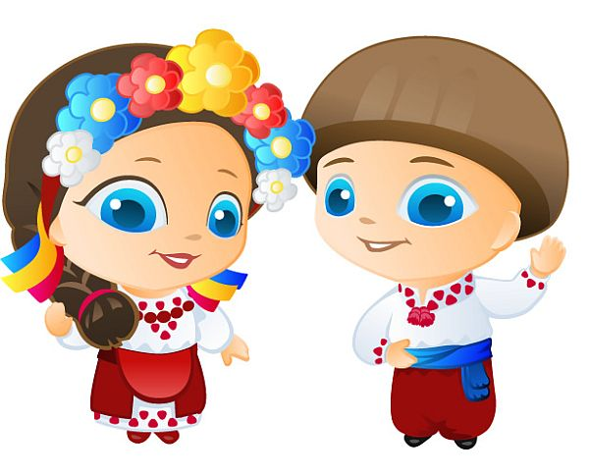
Урок читання

Slide 2

Усмішка

Slide 3
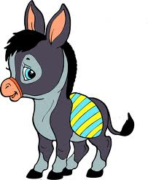
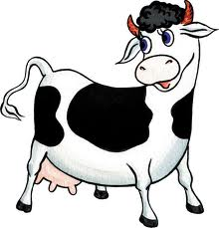
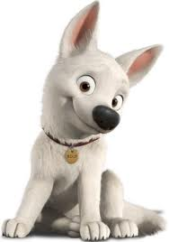
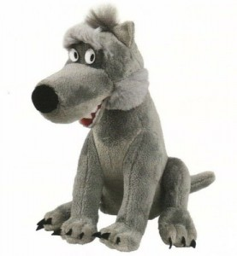
Розминка
Як кричить осел?
Як мукає корова?
Як гарчить собака?
Як виє вовк?

Slide 4
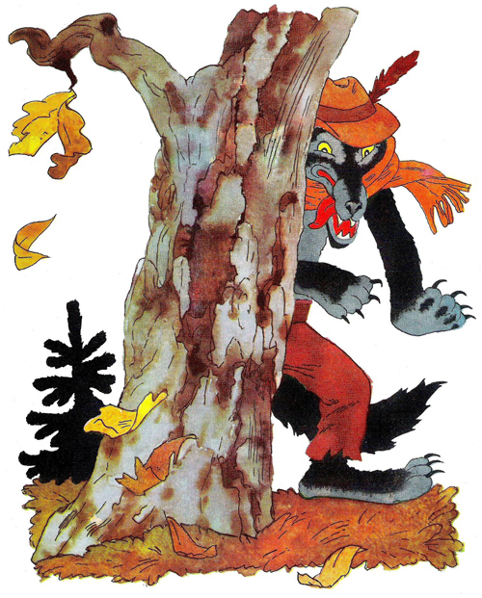
Скоромовка
Вовк - вовцюг вівцю волік.
Вова вовку – вила в бік.
Як завив же вовк - вовцюг,
миттю випустив вівцю.

Slide 5
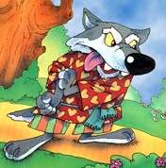
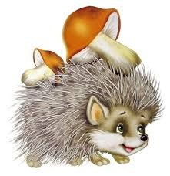
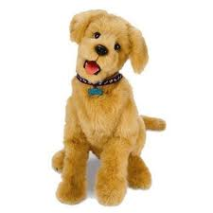
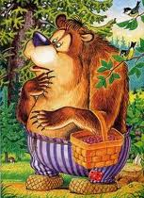
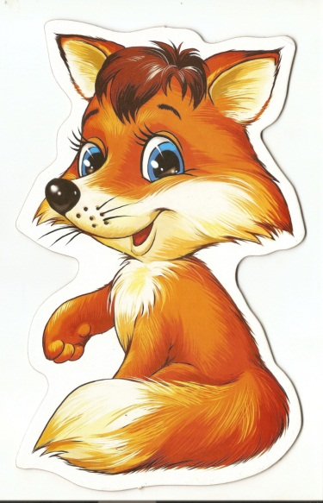
Плутаниця
Вірний, як вовк.
Голодний, як їжак.
Неповороткий ,як лисиця.
Колючий, як пес.
Хитрий, як ведмідь.

Slide 6



Робота з прислів'ям
(на одному мовному видиху)
Казка – вигадка, та в ній щось повчальне зрозумій.

Slide 7

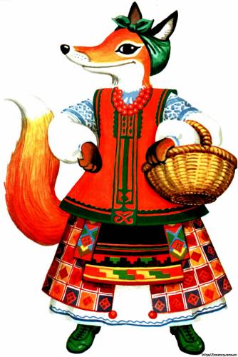
Лисичка

Slide 8
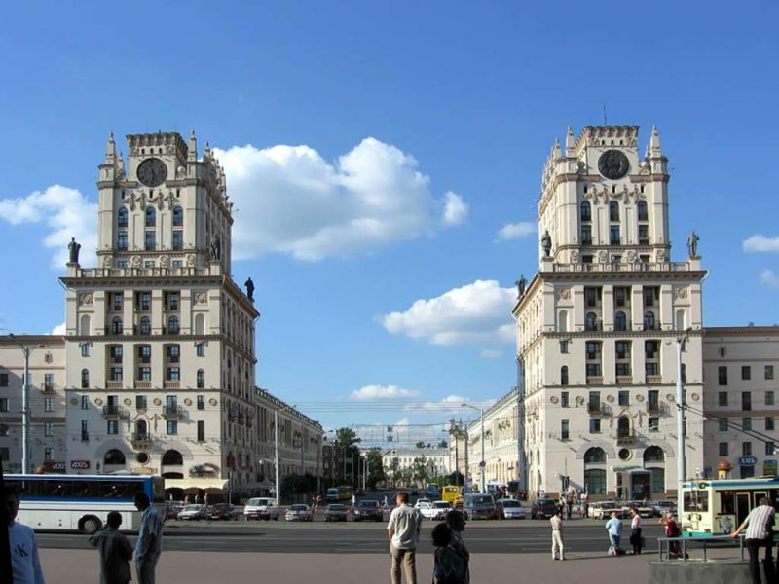
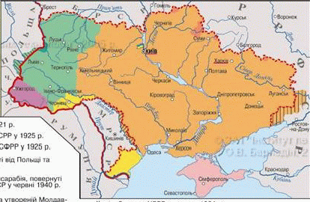

Білорусія – столиця Мінськ

Slide 9
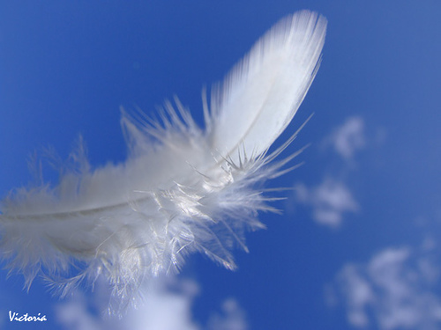

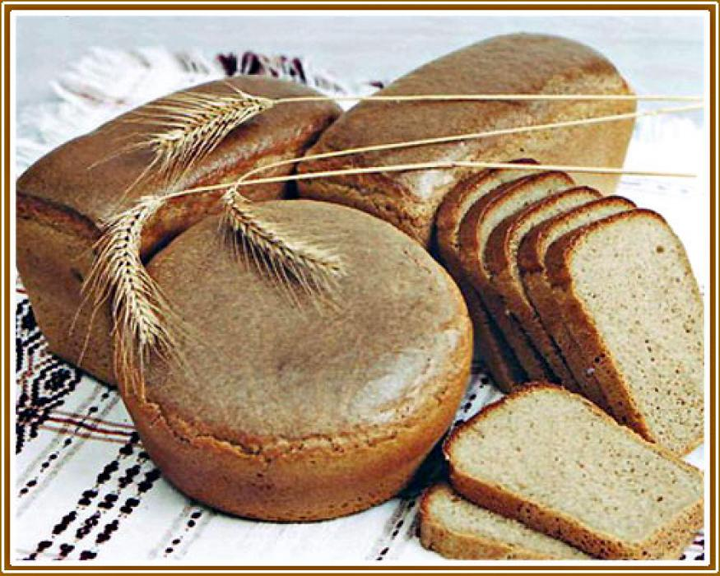
Порівняй
Легка пір’їна
Легкий хліб
Легка задача

Slide 10

Чи буває легкий хліб?
Білоруська народна казка
“ Легкий хліб ”

Slide 11


Ребус

Slide 12
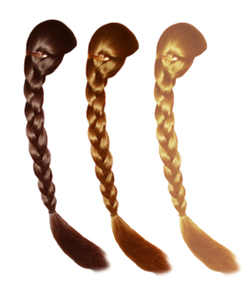
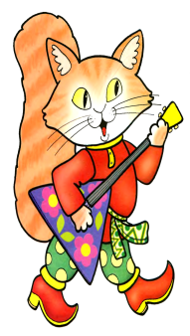

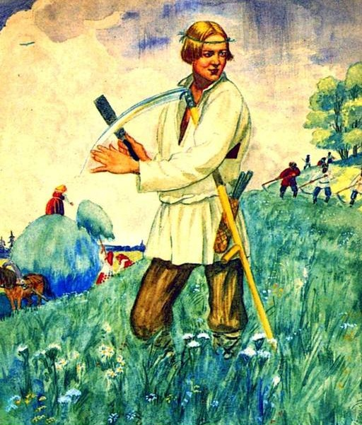
Ребус
, ,
, , ,
, , , , , , , ,

Slide 13

Словникова робота
Наливатись (про зерно)
Марудна робота
Заборонувати
Закрасує
Вигін
- розрівняти землю
- достигати
- нецікава, надокучлива робота
- частина лугу, куди виганяють пастись худобу
- зацвіте

Slide 14
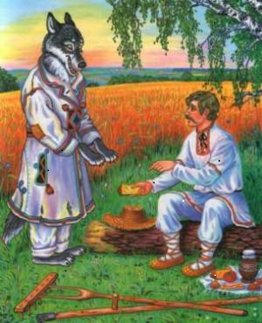
Словникова робота
стомився дочекався спершу
розв’язав закрасує щодня
сподобався стривай порадь
облизнувся погодився чоловіче

Slide 15

фізкультхвилинка

Slide 16

План
І група – зачин
ІІ група – основна частина
ІІІ група – кінцівка

Slide 17
«Знайди речення»
І група – знайдіть речення за початком.
ІІ група зайдіть речення за кінцівкою.
ІІІ група – знайдіть речення за його серединою.

Slide 18

«Антивірус»
Знайдіть і виправте помилки у реченнях.

Slide 19
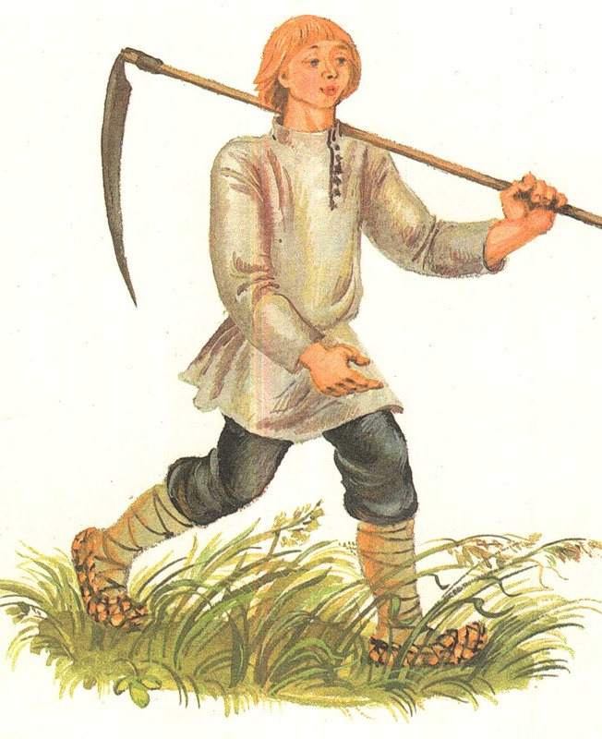
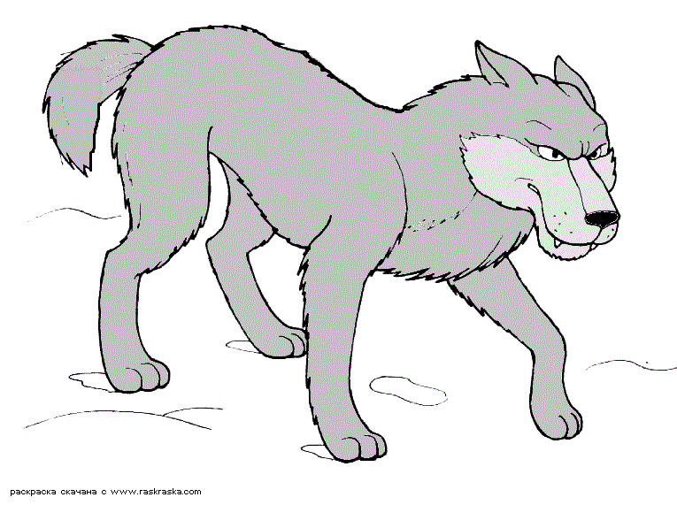
«Це я»

Slide 20

Продовж прислів'я
Легкого хліба ніде….
нема.
Хто дбає, той і…
має.
Хто за чуже хапається, свого…
позбувається.

Slide 21
Чи буває хліб легким?

Slide 22
Домашнє завдання
с.44-45
Переказувати казку
(від імені косаря, вовка, коня).

Slide 23

Дякую за урок!

